Slide 1
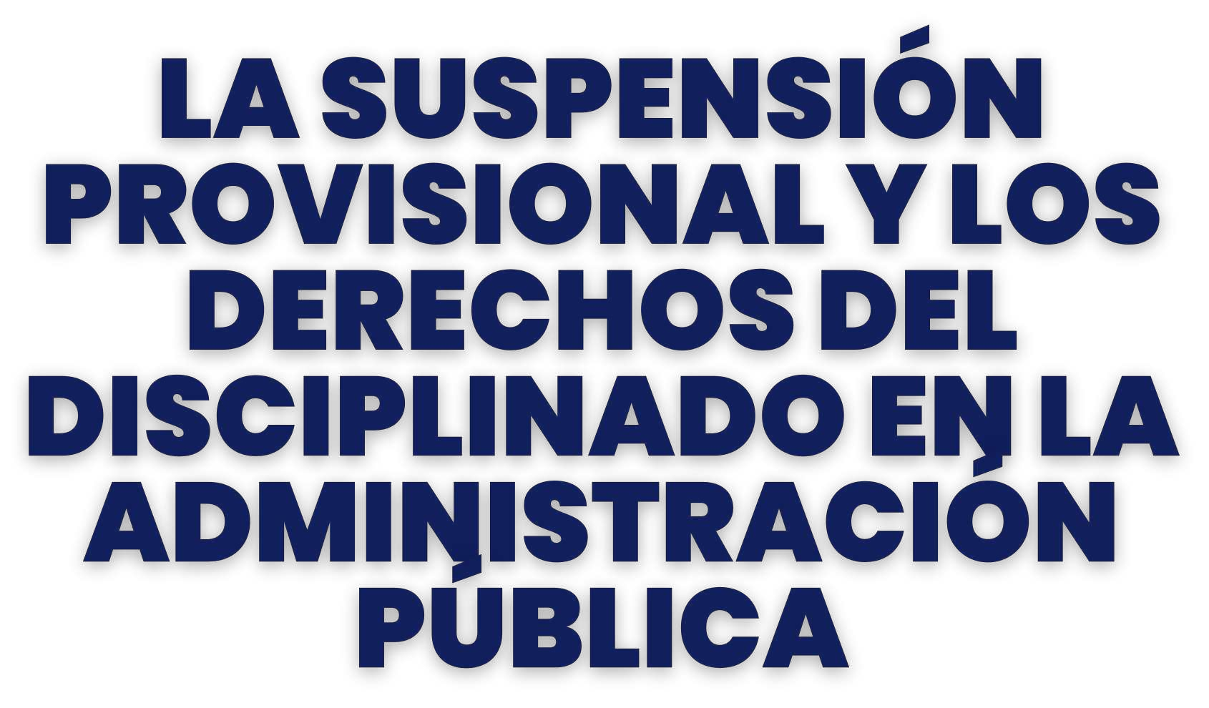

Slide 2
01
Aspectos preliminares del Derecho
Disciplinario, antes de entrar en materia
Definiciones y naturaleza de la suspensión provisional en el Derecho Disciplinario Colombiano.
02
¿Qué
veremos
Elementos, causales y condiciones
03
para la procedencia de la
hoy?
suspensión provisional.
₀₄ Principios del Derecho
Disciplinario
₀₅ Derechos de los disciplinables

Slide 3












Slide 4
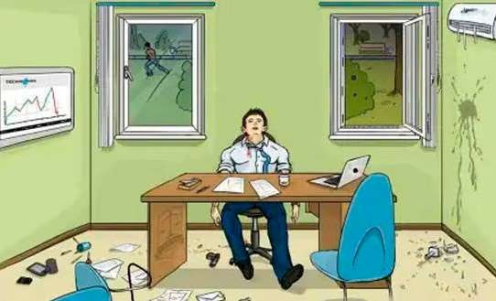

Slide 5
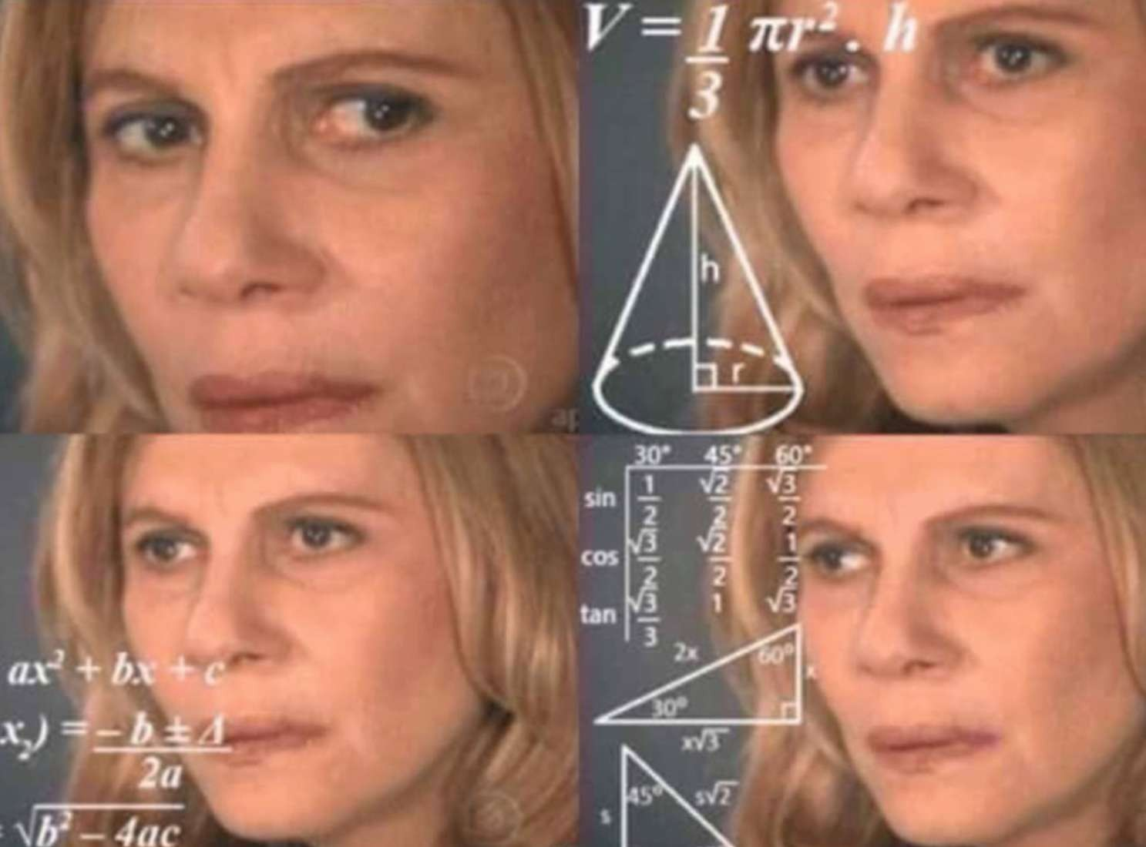

Slide 6

Aspectos preliminares del Derecho Disciplinario, antes de entrar en materia

Slide 7

Servidores públicos
Estudiantes
Fuerza pública
Privados de la libertad
Relaciones especiales
Responsalilidad
de sujeción
Deberes
Derechos
Filtro especial de sujeción

Slide 8
¿Qué es el Derecho Disciplinario?
El Derecho Disciplinario es una expresión de la potestad sancionatoria del Estado, conformada por conjunto de principios fundamentales, normas sustantivas y procedimentales, que la facultan para ejercer autotutela con respecto a los servidores públicos y particulares que ejercen funciones públicas, cuando con su conducta desconozcan sus deberes funcionales; los cuales no son vistos como un fin en sí mismo, sino dentro de su alineación con los fines, principios y valores superiores que sustentan el Estado Social de Derecho.
Libro: Derecho Disciplinario Interactivo

Slide 9










Fines del proceso disciplinario
Prevalencia de la
La efectividad
La busqueda de la
Cumplimiento
justicia
del derecho
verdad material
de los derecho
sustantivo
y garantías

Slide 10










Fines de la sanción disciplinaria
Preventiva
Correctiva

Slide 11
Definición y naturaleza de la suspensión provisional.

Slide 12

Antecedentes de la suspensión provisional
LEY 200 DE 1995
LEY 734 DE 2002
LEY 1952 DE 2019
LEY 2094 DE 2021

Slide 13
Respaldo constitucional
Sobre la naturaleza de la medida, el máximo tribunal constitucional ha respaldado su carácter cautelar y excepcional, que no se considera como una forma de “prejuzgar” o que “comprometa la responsabilidad
del disciplinable”, sino que pretende, bajo el respeto del debido proceso, preservar finalidades constitucionales que pudieran verse amenazadas en el caso de que el disciplinable continúe en el normal ejercicio de su cargo.
Corte Constitucional. Sentencia C-086 de 2019.
M.P. Luis Guillermo Guerrero Pérez.

Slide 14
Elementos, causales
y condiciones para la
procedencia de la
suspensión provisional.

Slide 15
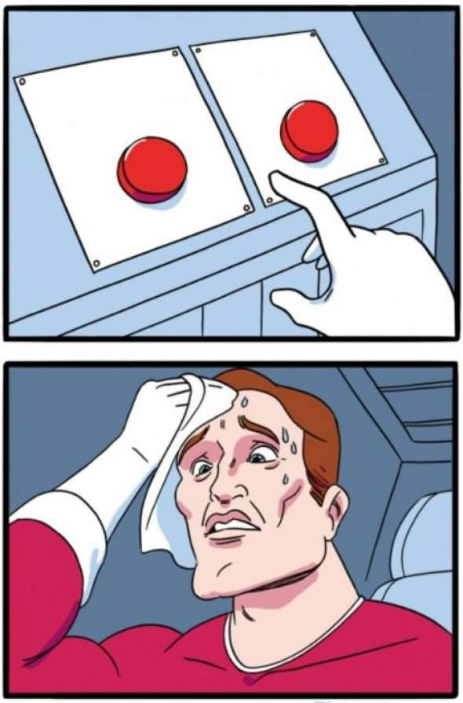
Espero a
recaudar
_{pro} Suspendo _{nte}
pruebas
visionalme
Autoridad disciplinaria

Slide 16
Durante la investigación disciplinaria o el juzgamiento.
Faltas calificadas como gravísimas o graves.
Decisión motivada.
Serios elementos de Juicio

Slide 17
Interferencia del autor en la investigación.
Continúe cometiéndola.
Causales
La reitere

Slide 18
Fines de la suspensión provisional
En cuanto a las tres causales de suspensión provisional de un servidor dentro de un proceso disciplinario, es posible deducir que
el fin que persigue el legislador con la causal primera, es asegurarse que el proceso se adelante en correcta forma evitando que quien es investigado o juzgado pueda llegar a interferir en él valiéndose de su cargo, función o servicio, entorpeciendo así el proceso disciplinario.
Las causales segunda y tercera, por su parte, están referidas, ambas, a la preocupación de que continúe o se repita la falta que originó el
proceso. Estas causales salvaguardan aquellos bienes jurídicamente tutelados que hubieren sido posiblemente lesionados en forma gravísima o grave, mediante la eliminación de la posibilidad de que sigan siendo o vuelvan a ser afectados por la conducta del servidor investigado o juzgado.”
Corte Constitucional. Sentencia C-450 de 2003.
M.P. Manuel José Cepeda Espinosa.

Slide 19

Acompáñame a ver esta triste historia

Slide 20

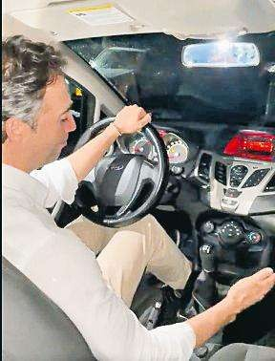
#Cambioenprimera

Slide 21
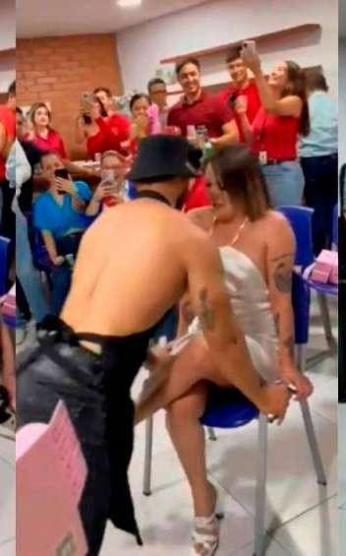
#baileAmoryAmistad

Slide 22

Preguntas
¿Operaba la
suspensión provisional en estos casos?
¿Cuáles son las
diferencias y semejanzas?

Slide 23
Art. 6 CGD Proporcionalidad y razonabilidad
ARTÍCULO 6. Proporcionalidad y razonabilidad de la sanción disciplinaria. La imposición de la sanción disciplinaria deberá responder a los principios de proporcionalidad y razonabilidad.
La sanción disciplinaria debe corresponder a la clasificación de la falta y a su graduación de acuerdo con los criterios que fija esta ley.

Slide 24
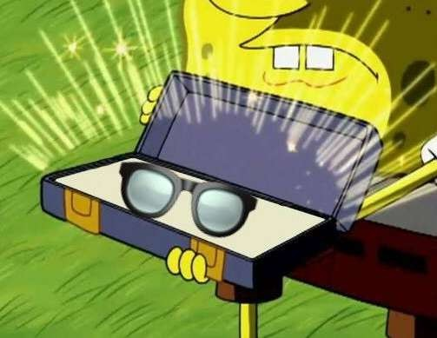
Motivación

Slide 25

Art. 19 CGD Motivación
ARTÍCULO 19. Motivación. Toda decisión de fondo deberá motivarse.
Inexistente, insuficiente o incongruente

Slide 26
Aplicación del principio de proporcionalidad (subprincipios)
Idoneidad (Fin constitucional y legal válido)
Necesidad (Elegir la sanción acorde)
Proporcionalidad en sentido estricto

Slide 27

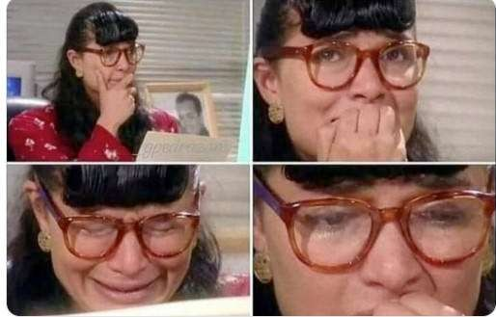
¿Qué ocurre si ha pasado el término de la SP y no
se ha decidido?

Slide 28


¿El suspendido conserva la condición de servidor público?
¿Puede conmutarse el tiempo de SP, en caso de ser sancionado con suspensión?
Preguntas Importantes
¿Se puede ordenar la SP concomitante con la apertura de la investigación Disciplinaria?

Slide 29
Conclusiones sobre la suspensión provisional
Es una sanción anticipada.
Si la falta es muy grave, es suficiente para suspender provisionalmente
Un juicio sobre hechos futuros (pruebas)
La figura fue declarada exequible por la Corte Constitucional, mediante Sentencia C-108 1995, C-406 1995, C-450 de 2003, C-908 de 2013.

Slide 30
Principios del Derecho
Disciplinario

Slide 31
Dignidad humana. Art. 1°
Culpabilidad.
Art. 10°
Legalidad.
Art. 4°
Debido proceso. Art. 12°
Competencia disciplinaria.
Art. 2°
Favorabilidad.
Art. 8°
Fines del proceso. Art. 11°
Proporcionali- dad y razonabilidad.
.Art. 7.
Ilicitud sustancial.
Art. 9°
Poder disciplinario preferente.
Art. 3°

Slide 32
Cosa Juzgada. Art. 16°
Investigación integral.
Art. 13°
Presunción de inocencia. Art.
14
Congruencia.
Art. 20°
MGortaitvuaicdiaónd..
AArrtt.. 1197°°
Derecho a la defensa. Art.
15°

Slide 33
Derechos de los disciplinados

Slide 34



Derechos de los disciplinados
Item 7
14.3%
Item 1
14.3%
Acceder a la actuación.
Obtener copias de la actuación.
Designar apoderado.
Item 6
14.3%
Item 2
14.3%
Interponer recursos.
Ser oído en versión libre.
Rendir descargos
y Presentar alegatos.
Item 5
14.3%
Item 3
14.3%
Solicitar o aportar
pruebas y controvertirlas e intervenir en su práctica.
Item 4
14.3%

Slide 35
¿Qué dice la jurisprudencia sobre los derechos del disciplinado?
“La acción disciplinaria del Estado supone una actividad sancionatoria, de manera que todas las actuaciones que se realicen en desarrollo de ésta deben respetar unos postulados mínimos que, básicamente, están dados por el respeto al debido proceso. En este punto cabe destacar que la Corte ha admitido que las garantías del Derecho Penal deben ser aplicadas al Derecho Disciplinario mutatis mutandis, de hecho, el mismo Código establece que en el ejercicio de la sanción disciplinaria deben seguirse los principios de legalidad, presunción de inocencia, culpabilidad, antijuridicidad, favorabilidad
y non bis in idem.”
Al respecto consultar Corte Constitucional, sentencias T-316 de 2019, C-401 de 2013 y T-282A de 2012.

Slide 36




Aplicación del principio pro homine
Desiciones sustentadas en la perspectiva de
género
Garantía del derecho de defensa
Reconocimiento de las víctimas dentro del proceso
Deberes de las autoridades disciplinarias

Slide 37
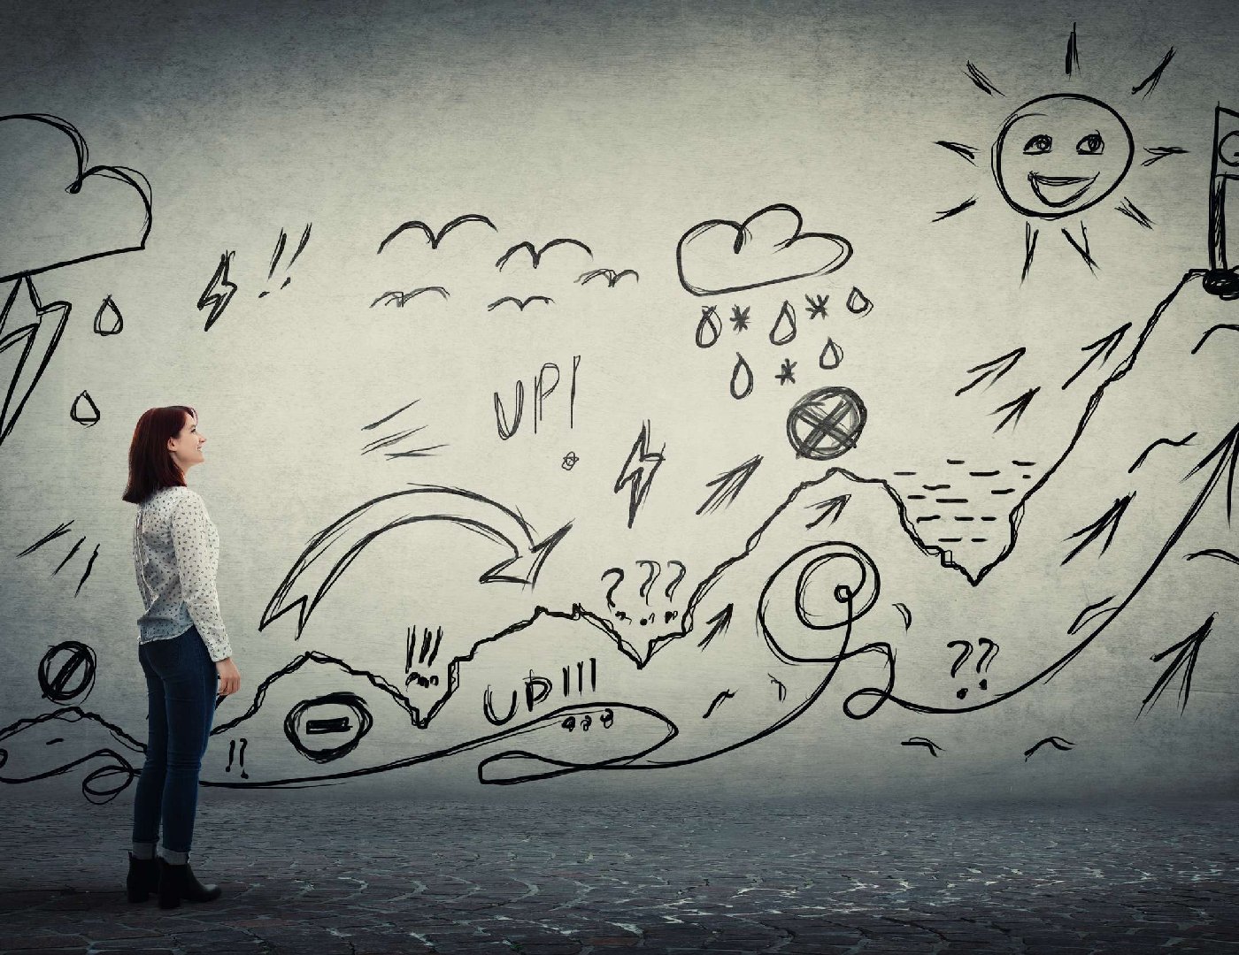
“Para qué repetir los mismos errores habiendo tantos nuevos que cometer.”
Berthand Rusell

Slide 38

¡Muchas gracias!

